Slide 1
IL SUBURBIO

Slide 2
Il suburbio è “quella fascia di terreno, di ampiezza variabile ma certamente non molto estesa, che pur tenendosi al di fuori della regolare ripartizione in insulae di un centro cittadino denunciava comunque nei confronti di questo una decisa convergenza e una stretta interdipendenza” (J. Ortalli, Assetto topografico e caratteri funzionali dei suburbia cispadani, in Studi in onore di Nereo Alfieri, Ferrara 1997, p. 106).
E’ uno spazio qualitativamente complesso che funge da contenitore per molti e differenti tipi di realtà antropiche che al suo interno variamente coesistono: horti, tombe, aree produttive, discariche ecc. (M. Annibaletto, Oltre la città. Il suburbio nel mondo romano, Padova 2010).
Il suburbio è una fascia marginale che varia a seconda delle fasi storiche e delle contingenze sociali, economiche e insediative, un’importante area di transizione / cuscinetto tra città e campagna, dove non esistono schemi predefiniti, un’area polifunzionale e dinamica (si evolve nel tempo) che assorbe e raccorda le attività marginali della città e quelle di convergenza rurale sulla città.

Slide 3
Diverse destinazioni d’uso, in molti casi compenetrate tra di loro:
religiose (precoci): santuari suburbani con valore anche di integrazione delle comunità indigene esterne;
funerarie: necropoli sui tronchi suburbani delle principali vie;
residenziali: modeste abitazioni, poi, per pressione demografica urbana e saturazione degli spazi abitativi, espansione città o ville suburbane (quartieri anche prestigiosi di sobborgo);
artigianali per smerci anche extraurbani e soprattutto per produzioni “inquinanti”: attività quali figlinae, fulloniche vengono “allontanate” per igiene, rappresentatività urbana e sicurezza contro incendi;
di interscambio / magazzini / stoccaggio dei prodotti agricoli;
itinerarie: area di snodo / convergenza, ma anche di stazioni di sosta.
Tra tutte queste componenti: rapporti dinamici con oscillazioni insediative / funzionali: le componenti potevano modificarsi e alternarsi nel tempo anche con diversi tipi di selezione areale a seconda del maggiore o minore pregio e valore dei terreni.

Slide 4
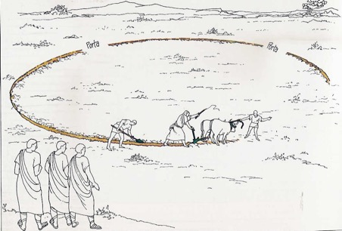
Il concetto di suburbio è in stretta relazione con quello di città e presuppone un limite fra un dentro e un fuori: pomerium. Vedi Varrone, De lingua latina, 5, 143: postmoerium dictum, eo usque eiusque auspicia urbana finiuntur: è in confine entro il quale si sono presi gli auspici (anche se si è discusso se si tratti di una fascia di terreno, fra linea pomeriale e mura, o una linea finita e chiusa).
Il sulcus primigenius è una linea distinta (anche se probabilmente parallela e concentrica) che risponde a un’altra fase del processo fondativo (in effetti etimologia di pomerium = post murum = chi viene da fuori procedendo verso il centro incontra prima il muro e poi il pomerio). Il pomerio è una linea invisibile che viene tracciata in aere per poi essere proiettata sul terreno, mentre il sulcus si origina direttamente e in maniera fisica sul suolo.
Si distingue così l’urbs (effata e inaugurata = delimitata ritualmente e consacrata prendendo gli auguri) dall’ager (effatus ma non inaguratus).

Slide 5
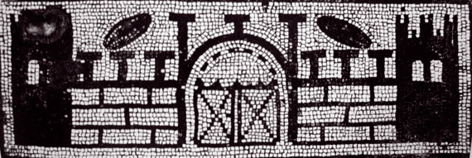
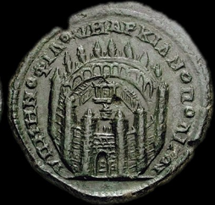
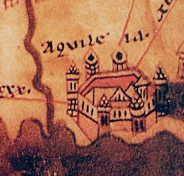
Lo spazio suburbano nell’iconografia romana è individuabile con le mura, discrimen fra città e ager: le mura sono una sintesi di moenia e pomerium, dato che i limiti urbani sono confusi anche nell’immaginario concettuale.
Moneta di Gordiano III del III d.C. con la città di Marcianopolis in Tracia

Slide 6
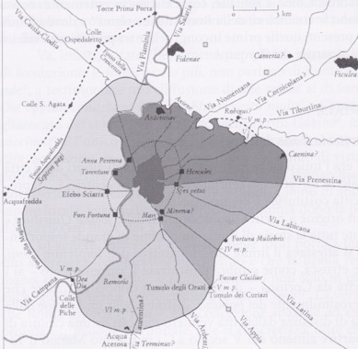
L’ager venne organizzato in un sistema di cerchi concentrici, proiezioni di forme mentali in cui la città costituisce il centro assoluto: caso di Roma. Il I miglio contato dall’agger serviano fu un confine di grande importanza per tutta la storia di Roma: in età regia e repubblicana qui si attestava il limite dell’imperium domi. Tra questo e il pomerio l’imperium domi e l’imperium militiae coesistevano in una sorta di area franca. I primi mille passi dalla città vennero marcati da una cintura di luoghi sacri: il Tarentum in Campo Marzio (altare sotterraneo di Dite e Proserpina legato al capostipite della gens Valeria), lungo la Flaminia il nemus di Annia Perenna, luogo
di iniziazione delle fanciulle; sulla Tiburtina il tempio di Ercole; sulla Labicana il santuario di Spes Vetus di età regia; sulla Latina quello di Minerva; sulla Campana il tempio di Fors Fortuna.
Una più esterna cintura di luoghi sacri segnava tra IV e VI miglio l’ager Romanus antiquus: tempio Fortuna Muliebre, eretto da Coriolano; le tombe di Oriazi e Curiazi; sulla via Campana il lucus Dianae ove si celebravano i riti legati ai fratres Arvales e alla fecondità della terra ecc.

Slide 7
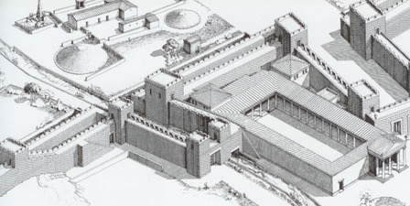
In quanto non inauguratus l’ager si prestava a ospitare anche luoghi caricati di negatività come le necropoli (concezione impura della morte): già la legge delle XII tavole normò per iscritto la necessità di bruciare e seppellire i morti fuori la città: hominem mortuum […] in urbe ne sepellito neve urito, secondo una tradizione religiosa che distingueva nettamente urbs / pomerium / ager.
Nel primo suburbio: vie sepolcrali (anche frammiste ad impianti artigianali).
- mondo greco: ad Atene quartiere periferico del Ceramico con laboratori entro mura (V-IV a.C.) e sepolcreto subito fuori della porta del Dipylon (dal XII a.C. a età romana)……

Slide 8
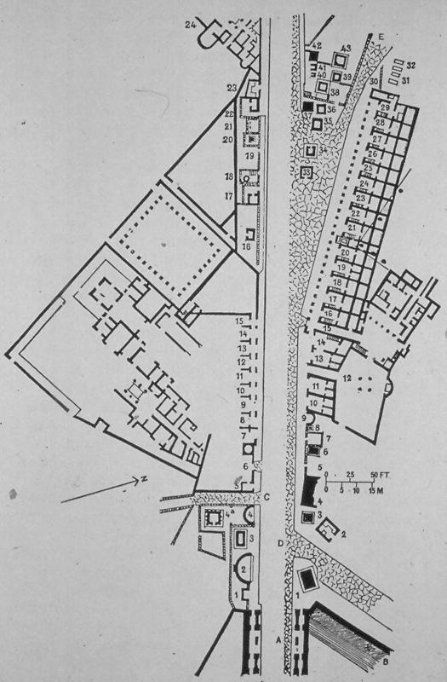
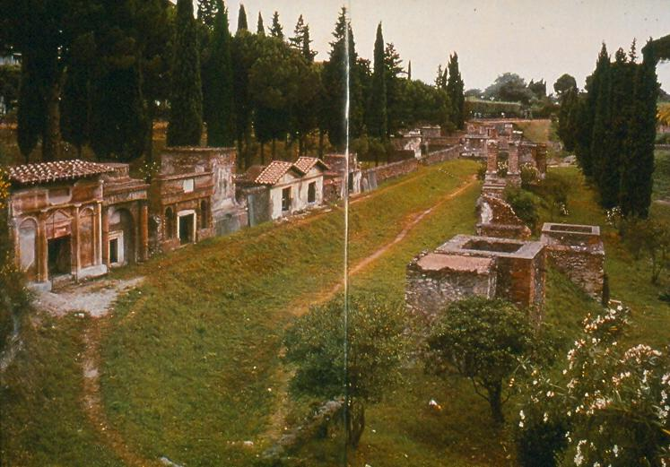
…. nel mondo romano: tra via e sepolcri c’era un nesso rigoroso e sistematico. Più trafficata era la via più c’erano monumenti anche per garantire la loro massima evidenza (autocelebrazione e conservazione della memoria). Le tombe erano spesso frammiste ad altri impianti civili.
botteghe
tombe
villa
Pompei
Via sepolcrale di Porta Nocera

Slide 9
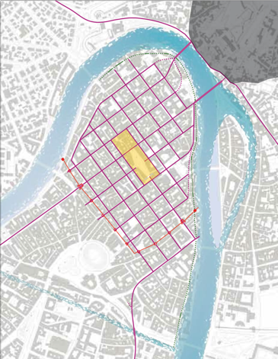
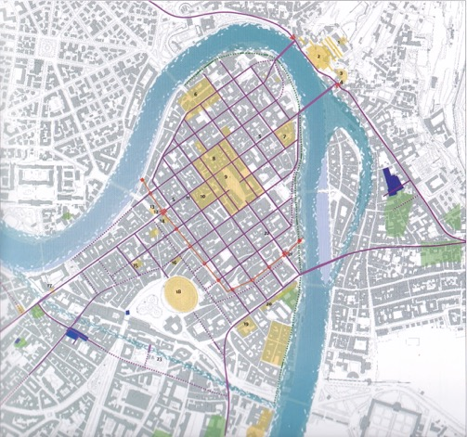
Ma nel suburbio poteva espandersi la città. Caso di Verona ove gli scavi hanno evidenziato che l’immediato suburbio fu fortemente urbanizzato sin dall’età augustea, con una precoce espansione della città al di fuori delle mura realizzate alla metà del I sec. a.C.

Slide 10
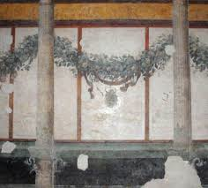
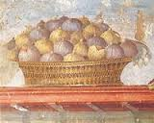
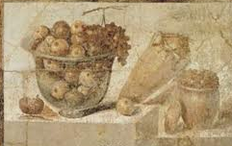
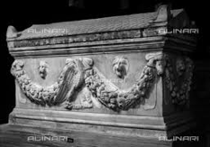
Nel suburbio c’erano anche appezzamenti agricoli. Catone (De agri cultura, 8,2) parla ampiamente dell’hortus che, votato alla produzione di un surplus da vendere, doveva essere dedicato alla coltivazione di prodotti estremamente deperibili (ortaggi, frutta, fiori, erbe curative), che richiedevano un punto di mercato velocemente raggiungibile.
Le verdure erano parte essenziale del pasto romano soprattutto dei poveri, bollite o crude in insalata, mescolate con carni di animali o usate nel moretum, specie di pasticcio di verdure e formaggio. I fiori erano largamente impiegati nella preparazione di essenze profumate e unguenti e talora anche impiegati in cucina. Alcune varietà, particolarmente melliflue, si associavano all’apicoltura, attività redditizia. Infine erano richiesti come elementi ornamentali, anche intrecciati in corone e festoni da collocare presso abitazioni, santuari e sepolcri.
Negli horti (piccoli appezzamenti di terreno recintati) potevano esserci o non esserci case in muratura o materiali deperibili o anche capanne. Si trattava di piccole proprietà a gestione familiare, con coltivazioni di carattere intensivo.

Slide 11
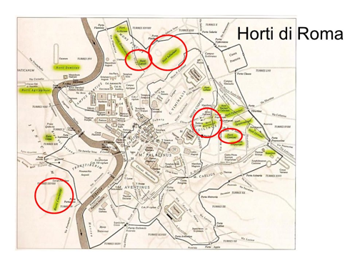
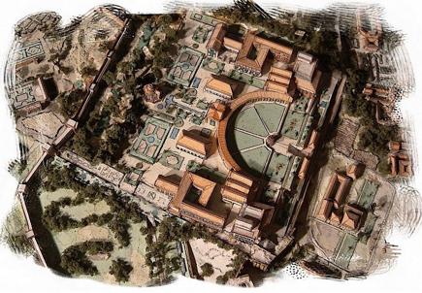
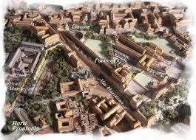
Dal I a.C. gli horti tendono a trasformarsi in parchi di ville suburbane, ville di piacere poco lontano dalla città. Es. Lucullo, vittorioso su Mitridate re del Ponto, realizzò (66 a.C.) il primo grande parco-giardino privato romano, con aiuole, boschetti, padiglioni, portici, ninfei: Horti Luculliani; seguirono altri casi, quali gli Horti Sallustiani prima di Cesare, dal 30 a.C. circa di Sallustio Crispo, poi augustei; Lamiani dagli inizi I d.C. di L. Emilio Lamia e da età tiberiana di proprietà imperiale ecc.

Slide 12

Inoltre nel suburbio si relegavano attività produttive. Es. a Verona in piazza Arditi, a seguito della realizzazione di un parcheggio (lavori iniziati nel 2008), in un’area di circa 1500 mq si è individuato un quartiere artigianale (sotto un cimitero, attivo tra il XIV e il XVII secolo pertinente alla chiesa di S. Silvestro e una serie di livelli di abbandono di età tardoimperiale), articolato attorno a tre strade glareatae che definivano tre isolati. Il settore meglio esplorato era destinato prevalentemente alla produzione di ceramica comune da mensa, ma anche di lucerne, maschere e statuette, in prevalenza di divinità, e fu attivo tra l’età augustea e la metà del III secolo d.C.

Slide 13
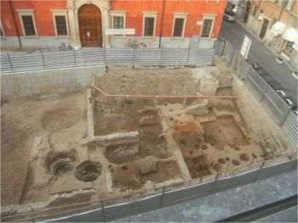
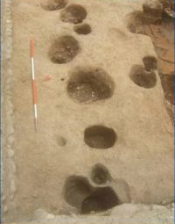
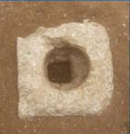
Vi sono state rinvenute almeno 9 fornaci, vasche per la decantazione dell’argilla, pozzi, fosse per la collocazione dei torni e il dispositivo in pietra per l’inserimento della base di un tornio. Tali strutture non funzionarono tutte contemporaneamente: a causa della loro estrema deperibilità vennero via via dismesse e rifatte, dopo tempi d’uso abbastanza brevi.

Slide 14
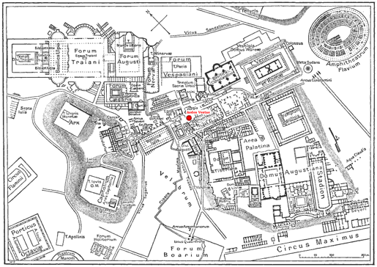
Altra realtà marginale che veniva relegata nell’ager non inauguratus: discariche (scarti impuri). Quasi totale silenzio delle fonti in merito. A parte rito delle Vestali che dal tempio di Vesta sfilavano con lo sterco in una processione sacra lungo clivo Capitolino (che collegava il foro al Campidoglio in continuazione della via Sacra) fino alla porta Stercoraria: valicato attraverso questa il limite sacrale della città, il corteo si portava verso il Tevere e qui si liberava del fardello con un atto simbolico di purificazione della città.
Le discariche pubbliche dovevano comunque esistere: un’iscrizione (CIL VII 31615) attesta il divieto di tenere dentro la città ustrini, morti e immondizie, accomunati come impurità.

Slide 15
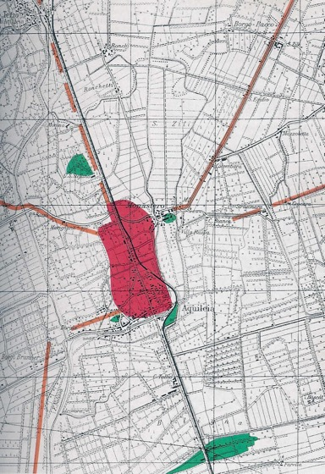
Negli ambiti suburbani una delle componenti fondamentali era rappresentata dalle strade che vi convergevano o se ne irradiavano per raggiugere i dintorni o mete lontane (collegamento con il retroterra e proiezione ad ampio raggio). Esempio: Aquileia.

Slide 16

Verona: caso di bretella stradale.

Slide 17
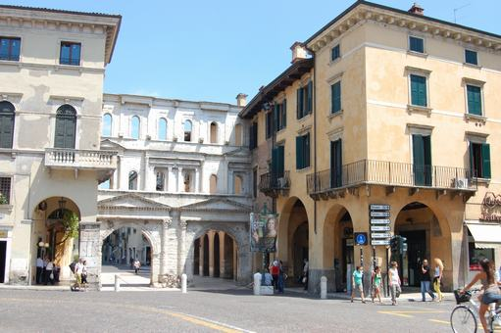

A Verona ipotesi di una stazione di sosta subito all’esterno della Porta Iovia (poi Borsari)

Slide 18
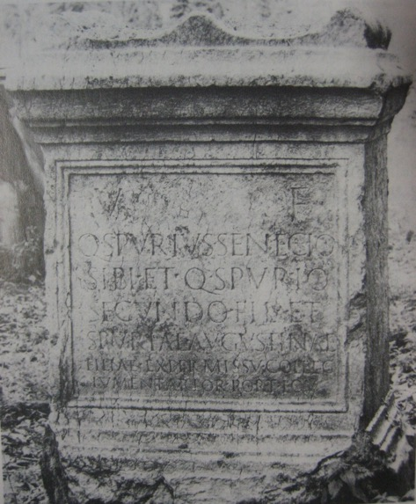
L’ipotesi si basa sul rinvenimento di due iscrizioni, l’una nei pressi della chiesa di S. Procolo…
V(ivus) f(ecit)
Q(uintus) Spurius Senecio
sibi et Q(uinto) Spurio
Secundo fil(io) et
Spuriae Augustinae
filiae ex permissu colleg(ii)
iumentarior(um) port(ae) Iov(iae)
Ara in calcare veronese, h. cm 132; largh. 96; sp. 72

Slide 19
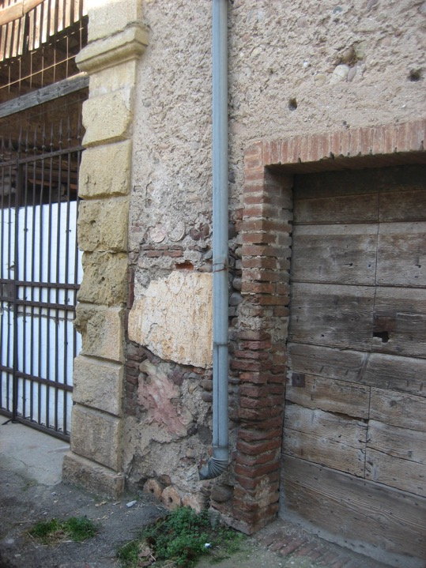
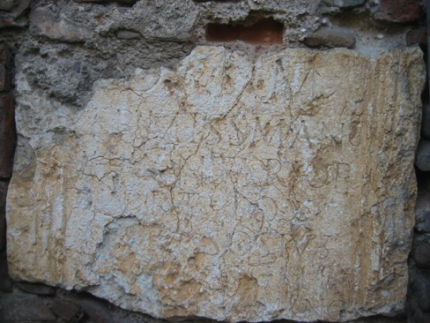
… l’altra riempiegata a
Villafranca di Verona

Slide 20
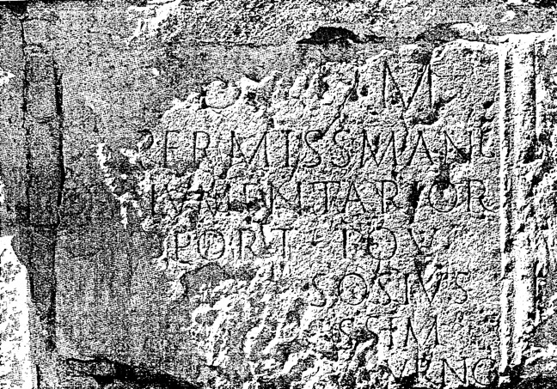
Villafranca di Verona
D(is) M(anibus).
Permiss(u) manc(ipum)
<et> iumentarior(um)
portae Iov(iae)
[- - -] Sosius
[- - - ]ssem
[- - -]urno
- - - - - -
H cm 54; largh. 76; sp. 36; pietra di S. Ambrogio di Valpolicella

Slide 21
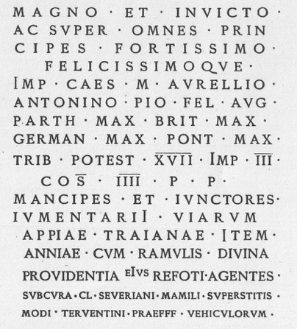
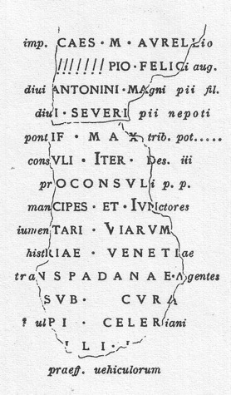
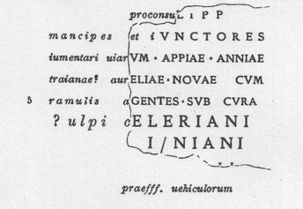
Esempi di testi che
menzionano mancipes
et iumentarii:
Roma
CIL, VI, 31338a
CIL, VI, 31369
CIL, VI, 31370

Slide 22
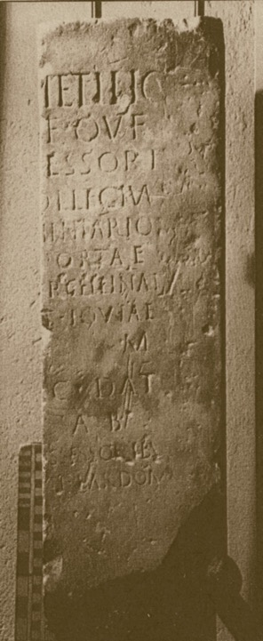
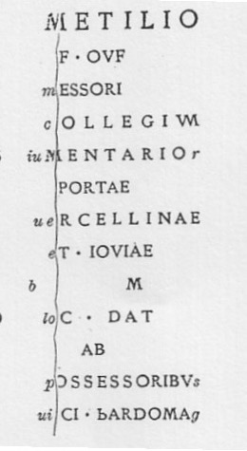
Milano
CIL, V, 5872
= ILS, 7295

Slide 23
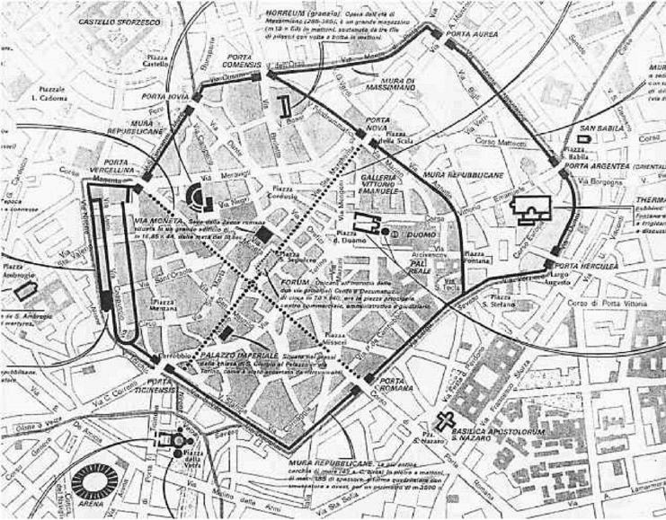
Milano
Porta Iovia
Porta Vercellensis

Slide 24
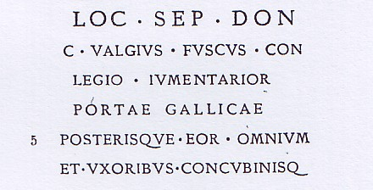
Fossombrone
CIL, XI, 6136 = ILS, 7294

Slide 25
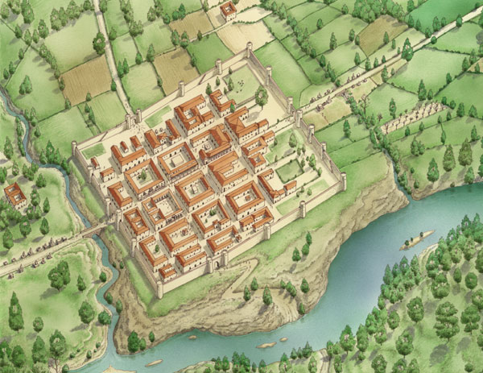
Fossombrone
Porta Gallica

Slide 26
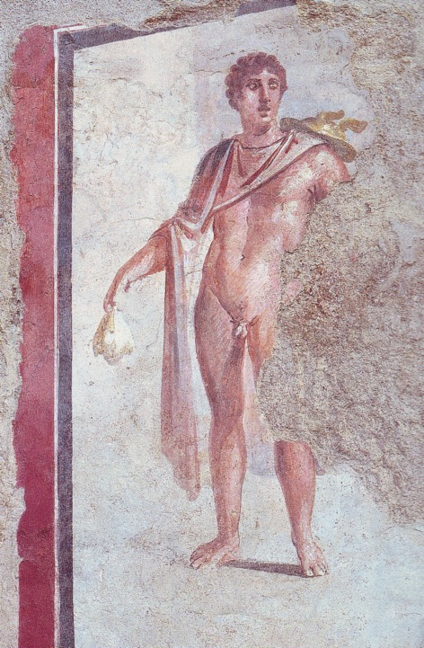
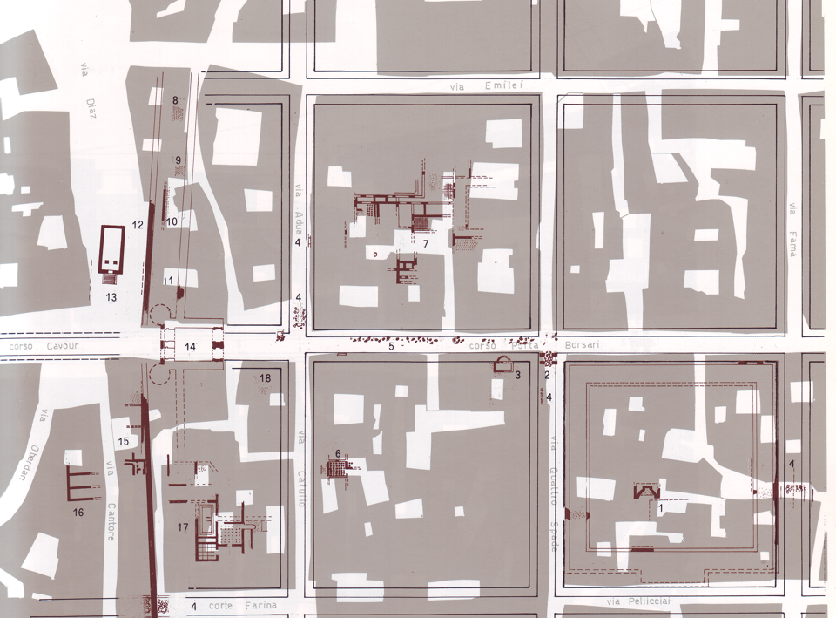

Slide 27
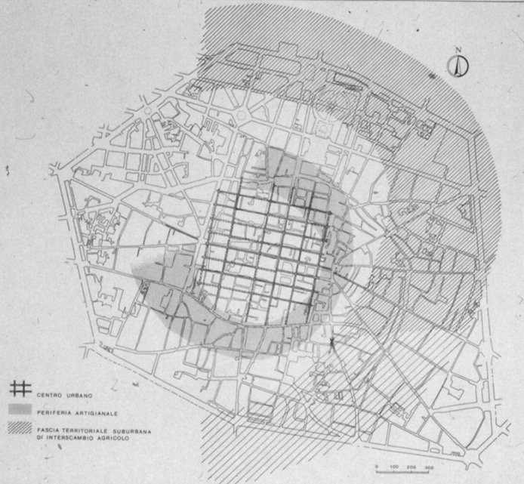
Caso di Bononia - zonizzazione suburbana
suburbio agricolo
città
periferia artigianale
necropoli
suburbio
residenziale

Slide 28
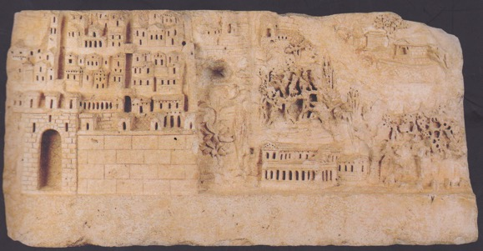
“continentia aedificia”. Concetto introdotto già nella giurisprudenza di metà I a.C.: la città è costituita dall’insieme degli edifici in essa contenuti e che a loro volta la contengono, quindi anche degli ampliamenti oltre le mura;
villa suburbana con parco;
strada;
necropoli
a
d
c
b
Rilievo del Fucino (probabilmente seconda metà II d.C): rappresentazione di Marruvium?

